Slide 1
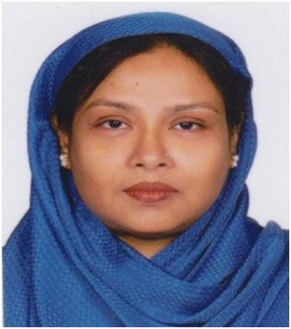
Mohammadpur Govt. High School online class

Slide 2
সপ্তবর্ণা
৭ম শ্রেণি
বিষয়: বাংলা ১ম পত্র

Slide 3
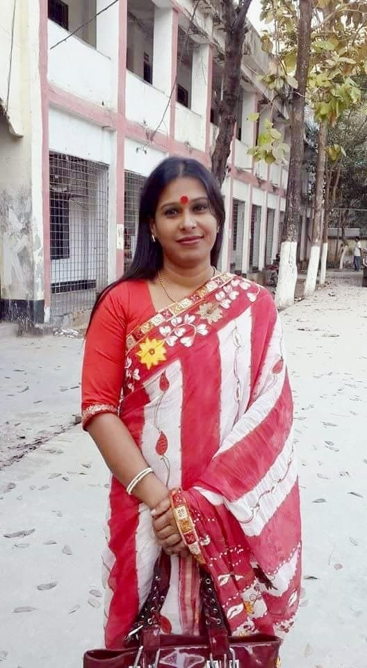
উম্মে হাবিবা
সহকারী শিক্ষক(বাংলা)
মোহাম্মদপুর সরকারি উচ্চ বিদ্যালয়
ঢাকা।

Slide 4
শিখনফল
এই পাঠ শেষে শিক্ষার্থীরা…
১। কবি ও লেখক সম্পর্কে বলতে পারবে;
২। নির্দিষ্ট কোনো কবি ও লেখক সম্পর্কিত বিভিন্ন প্রশ্নের উত্তর দিতে পারবে।

Slide 5
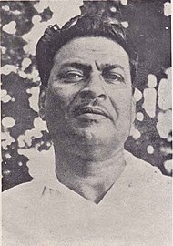
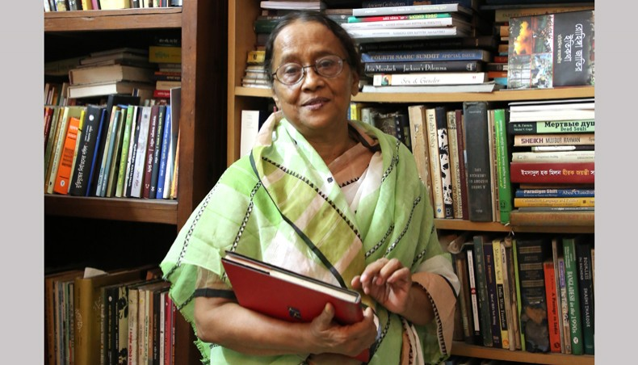
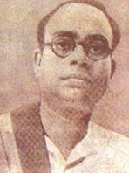
লেখক পরিচিতি
ও
কবি পরিচিতি

Slide 7
গদ্য
১। কাবুলিওয়ালা - রবীন্দ্রনাথ ঠাকুর
২। লখার একুশে - আবু বকর সিদ্দিক
৩। মরু-ভাস্কর - হবিবুল্লাহ্ বাহার
৪। শব্দ থেকে কবিতা - হুমায়ুন আজাদ
৫। পাখি - লীলা মজুমদার
৬। পিতৃ পুরুষের গল্প -হারুন হাবীব
৭। ছবির রং -হাশেম খান
৮। রোকেয়া সাখাওয়াত হোসেন -সেলিনা হোসেন
৯। সেই ছেলেটি -মামুনুর রশীদ
১০।বাংলাদেশের ক্ষুদ্র জাতিসত্ত্বা -এ.কে.শেরাম

Slide 8
কবিতা
১। নতুন দেশ –রবীন্দ্রনাথ ঠাকুর
২। কুলি-মজুর –কাজী নজরুল ইসলাম
৩। আমার বাড়ি –জসীম উদ্ দীন
৪। শোন একটি মুজিবরের থেকে –গৌরী প্রসন্ন মজুমদার
৫। সবার আমি ছাত্র –সুনির্মল বসু
৬। শ্রাবণে -সুকুমার রায়
৭। গরবিনী মা-জননী –সিকানদা্র আবু জাফর
৮। সাম্য –সুফিয়া কামাল
৯। মেলা -আহসান হাবীব
১০। এই অক্ষরে –মহাদেব সাহা

Slide 9
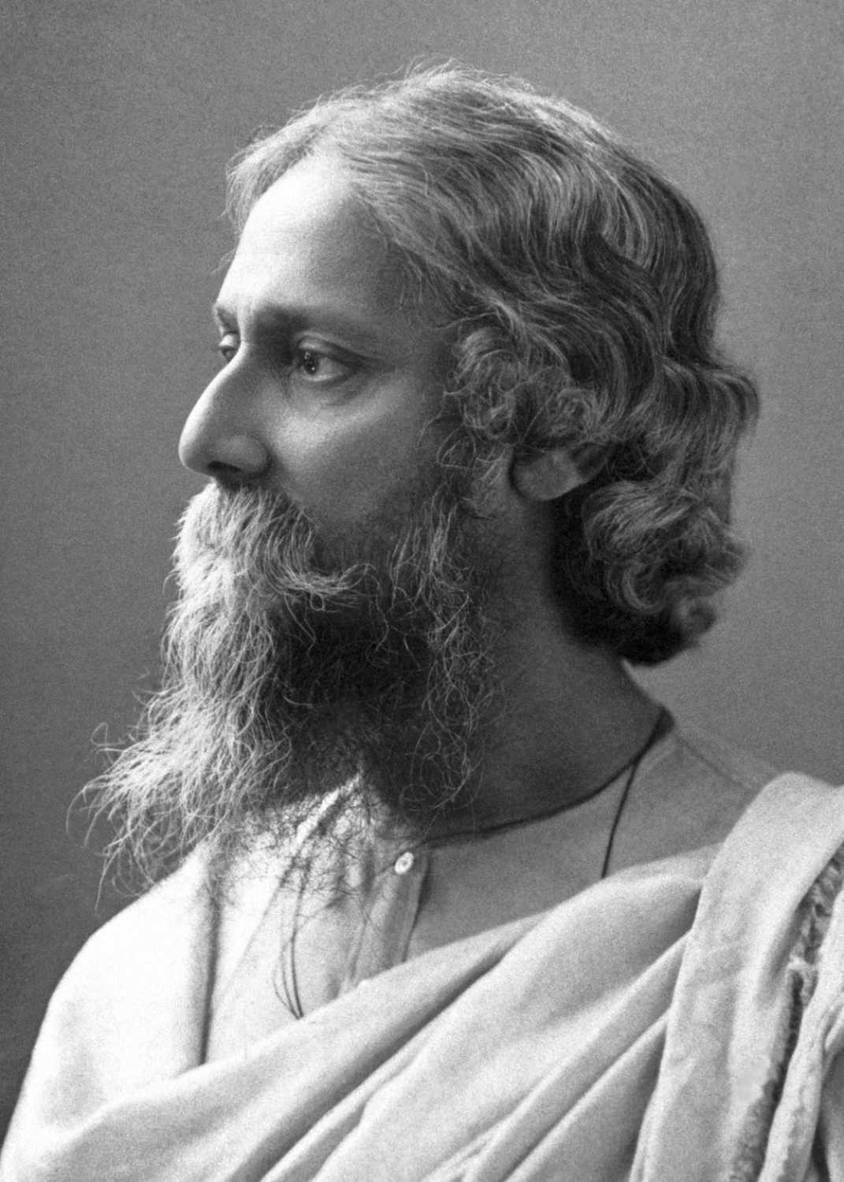
রবীন্দ্রনাথ ঠাকুর

Slide 10
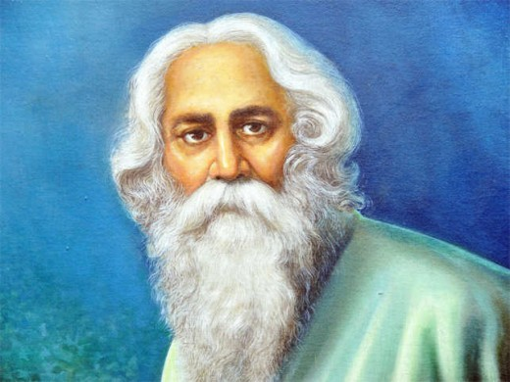
এশীয়দের মধ্যে সর্বপ্রথম যিনি নোবেল পুরস্কার পেয়ে বিশ্বসভায় বাংলা ভাষা ও সাহিত্যকে মর্যাদার আসনে প্রতিষ্ঠিত করেছেন তিনি হলেন কবি রবীন্দ্রনাথ ঠাকুর।

Slide 11
তিনি ১৮৬১ খ্রিষ্টাব্দে ৭ই মে (২৫ বৈশাখ, ১২৬৮বঙ্গাব্দ)
কলকাতায় জোঁড়াসাকোর বিখ্যাত ঠাকুর পরিবারে জন্মগ্রহণ করেন ।
স্কুলে নিয়মিত প্রাতিষ্ঠানিক শিক্ষা তাঁর হয় নি ।

Slide 12
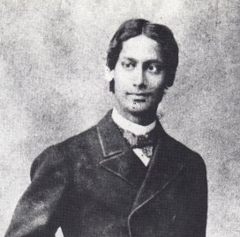
সতেরো বছর বয়সে বিলেতে ব্যারেস্টারি পড়তে গিয়েছিলেন। সে-পড়া শেষ না হতেই দেশে ফিরে আসেন তিনি।
কিন্তু স্বশিক্ষা ও সাধনায় একক অবদানে তিনি বাংলা ভাষা ও সাহিত্যকে এত সমৃদ্ধ করেছেন যে যার কোনো তুলনা নেই।

Slide 13
কাব্য, ছোটগল্প, উপন্যাস, নাটক, প্রবন্ধ, সংগীত সাহিত্যের সকল শাখা তাঁর আশ্চর্য অবদানে সমৃদ্ধ হয়েছে। ব্যাকরণ, ভাষাতত্ত্ব, ছন্দ ও চিত্রকলাতেও তিনি অসামান্য অবদান রেখেছেন।
অনন্যসাধারণ তাঁর প্রতিভা।তিনি একাধারে সাহিত্যিক,চিন্তাবিদ,শিক্ষাবিদ, সুরকার, গীতিকার, নাট্যকার, নাট্যপ্রযোজক ও অভিনেতা।

Slide 14
শান্তিনিকেতন ও বিশ্বভারতীর মতো প্রতিষ্ঠান গড়ে তিনি শিক্ষায় তিনি নতুন ধারা সৃষ্টি করেছেন। রবীন্দ্রনাথের একটি দেশপ্রেমমূলক গান বাংলাদেশের জাতীয় সংগীত।
রবীন্দ্রনাথের লেখা গ্রন্থের সংখ্যা অনেক। ছোটদের জন্য লেখা তাঁর বিভিন্ন রচনা সংকলিত হয়েছে “ কৈশোরক” নামে একটি গ্রন্থে।

Slide 15
রবীন্দ্রনাথের একটি দেশপ্রেমমূলক গান বাংলাদেশের জাতীয় সংগীত।
১৯৪১ খ্রিস্টাব্দের ৭ ই আগস্ট (২২ শে শ্রাবণ,১৩৪৮ বঙ্গাব্দ ) কলকাতায় তিনি মৃত্যুবরণ করেন।

Slide 16
চলো দেখি আমরা রবীন্দ্রনাথকে কতটুকু জানি?
১। এশীয়দের মধ্যে সর্বপ্রথম নোবেল পুরস্কার কে লাভ করেন ?
রবীন্দ্রনাথ ঠাকুর
২ । এশীয়দের মধ্যে সর্বপ্রথম রবীন্দ্রনাথ কোন পুরস্কার লাভ করেন ?
নোবেল পুরস্কার

Slide 17
৩। নোবেল পুরস্কার লাভ করে কোন বিষয়টিকে রবীন্দ্রনাথ বিশ্বসভায় মর্যাদার আসনে প্রতিষ্ঠিত করেছেন?
#বাংলা ভাষা ও সাহিত্যকে
৪। রবীন্দ্রনাথ ঠাকুর ইংরেজী কত খ্রিষ্টাব্দে জন্মগ্রহন করেন?
কত তারিখে
কোন মাস
কোথায়
কোন পরিবারে
০৭
১৮৬১ খ্রিষ্টাব্দে
মে
কলকাতায়
জোড়াসাঁকোর ঠাকুর পরিবারে

Slide 18
৫। কোথায় তার নিয়মিত প্রাতিষ্ঠানিক শিক্ষা হয় নি?
#স্কুলে
৬। কত বছর বয়সে রবীন্দ্রনাথ বিলেতে ব্যারিস্টারি পড়তে গিয়েছিলেন?
#সতেরো বছর
৭। কীভাবে তিনি বাংলা ভাষা ও সাহিত্যকে সমৃদ্ধ করেছেন?
#স্বশিক্ষা ও সাধনায় একক অবদানে
৮। সাহিত্যের কোন কোন শাখা তাঁর অবদানে সমৃদ্ধ হয়েছে?
#কাব্য,ছোটগল্প,উপন্যাস,নাটক,প্রবন্ধ,সংগীত

Slide 19
৯। কাব্য, নাটক,ছোটগল্প, প্রবন্ধ,উপন্যাস ও সংগীত ছাড়াও আর কোন বিষয়ে তিনি অসামান্য অবদান রেখেছেন?
ব্যাকরণ,ভাষাতত্ত্ব,ছন্দ ও চিত্রকলা
১০। কোন দুটি প্রতিষ্ঠান গড়ে তিনি শিক্ষায় নতুন ধারা সৃষ্টি করেছেন ?
শান্তিনিকেতন ও বিশ্বভারতী
১১। রবীন্দ্রনাথের কোন ধরণের গান বাংলাদেশের জাতীয় সংগীত?
একটি দেশপ্রেমমূলক গান
আমার সোনার বাংলা ,আমি তোমায় ভালোবাসি

Slide 20
১২। রবীন্দ্রনাথের লেখা গ্রন্থের সংখ্যা কত?
অসংখ্য বা অনেক
১৩। ছোটদের জন্য রচিত রবীন্দ্রনাথের বিভিন্ন রচনা সংকলিত হয়েছে কোন গ্রন্থে?
কৈশোরক
১৪। রবীন্দ্রনাথ ঠাকুর কোথায় মৃত্যুবরণ করেন?
কলকাতায়

Slide 21
১৫। রবীন্দ্রনাথ ঠাকুর ইংরেজী কত খ্রিস্টাব্দে মৃত্যুবরণ করেন?
#কত তারিখ
#কোন মাস
১৯৪১ খ্রিস্টাব্দে
০৭
আগস্ট
১৬। রবীন্দ্রনাথ ঠাকুর বাংলা কত সালে মৃত্যুবরণ করেন?
#কত তারিখ
#কোন মাস
১৩৪৮ বঙ্গাব্দে
২২ শে
শ্রাবণ

Slide 22
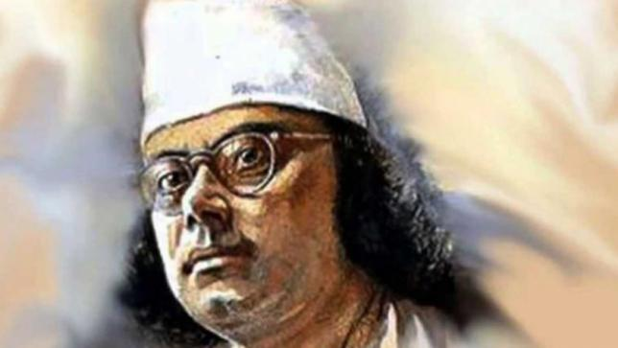
কাজী নজরুল ইসলাম

Slide 23
মৃত্যুসালবাংলা ও ইংরেজী
বিদ্রোহী কবি
রণ-সংগীত
গ্রন্থসমূহ
জন্ম ও মৃত্যু
কোথায়
জাতীয় কবি
জন্মসাল
বাংলা ও ইংরেজী

Slide 24
সেলিনা হোসেন

Slide 25
জন্মসাল
জন্মস্থান
গ্রন্থের নাম
পৈতৃক নিবাস

Slide 26
তাহলে আমরা কী কী শিখলাম?
১ । গদ্য ও কবিতার নাম এবং সেগুলোর লেখক বা কবির নাম।
২। যে কোনো কবি বা লেখক সম্পর্কে খুব সহজেই বলতে ও লিখতে পারার কৌশল।

Slide 27
বাড়ির কাজ
# তোমার বাংলা বইয়ের কোন লেখক বা কবিকে তোমার সবচেয়ে বেশি ভালো লাগে এবং কেন ভালো লাগে তা নিজের ভাষায় লেখ।

Slide 28
নৈতিক শিক্ষা
১। বয়ঃসন্ধিকালীন যে কোন পরিবর্তন সম্পর্কে মা-বাবার সাথে আলোচনা করব যাতে সমস্যা সমাধানে সঠিক সিদ্ধান্ত নিতে পারি।
২। নিজেকে নিরাপদে রাখব।
৩। সবসময় ইতিবাচক চিন্তা করব।

